Slide 1
Anrijs Ērglis
LU Eksakto zinātņu un tehnoloģiju fakultāte
e-pasts: erglisanrijs@gmail.com

Slide 2
LATVIJAS ILGTSPĒJĪGAS ATTĪSTĪBAS STRATĒĢIJA 2030 IESPĒJAMĀ AKTUALIZĀCIJA. SASNIEDZAMĪBAS UZLABOŠANA
Vides aizsardzības un reģionālās attīstības ministrijas uzdevums:
Izstrādāt stratēģiju
Asoc. prof. Roberta Ķīļa vadītā ekspertu grupa 2007. gadā uzsāka darbus pie stratēģijas izstrādes
Stratēģija akceptēta Saeimā 2010. gadā
Hierarhiski augstākais ilgtermiņa attīstības plānošanas dokuments Latvijā.
Nosaka valsts ilgtermiņa attīstības prioritātes un telpiskās attīstības perspektīvu.

Slide 3
Sasniedzamības uzlabošana
Tendences un izaicinājumi
Pieaug pieprasījums pēc vajadzībām mobilitātes nodrošināšanā
Demogrāfiskie rādītāji ietekmē transporta attīstības projektu ekonomisko pamatojumu un sabiedriskā transporta īpatsvaru
Dzelzceļš – samazinās pārvadāto pasažieru skaits, kravas pārvadājumos dominē tranzīta pārvadājumi no austrumiem uz Latvijas ostām, nav savienojumu ar citām ES valstīm
Autoceļu tīkla kvalitāte un efektivitāte ir ievērojami zemāka nekā citās ES valstīs

Slide 4
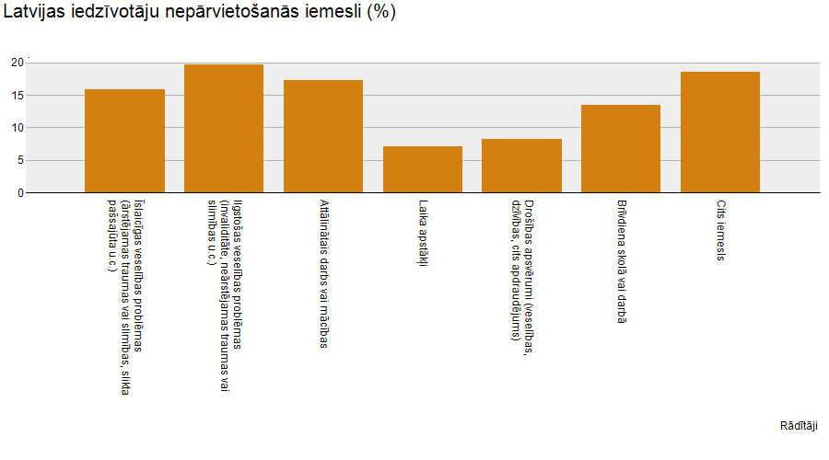
Esošās situācijas izvērtējums
Attālināts darbs
Starp 2021. gadā aptaujāto respondentu iemesliem - attālināts darbs ierindojās trešajā vietā, kā viens no nepārvietošanās iemesliem darba dienās, sasniedzot 17.3 % (1. attēls)
Līdz ar 2022. gadu Latvijas normatīvajos aktos, kas nosaka darbvietām pieņemto kartību, ir iekļauti nosacījumi par attālinātu darbu.
1. attēls. Latvijas iedzīvotāju nepārvietošanās iemesli (%), darba dienās. CSP, pieejams: https://data.stat.gov.lv/pxweb/lv/OSP_OD/OSP_OD__apsekojumi__mobilitate/MOB102.px/chart/chartViewColumn/
Potenciāls mazināt svārstmigrācijas intensitāti uz transporta tīklu, un veicināt sasniedzamību attālākos reģionos

Slide 5
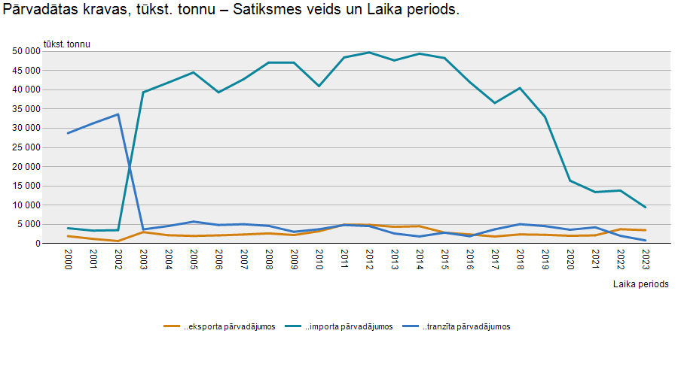
Esošās situācijas izvērtējums
Dzelzceļš
«Rail Baltica» projekts, kas valstij ir kļuvis par nopietnu finansiālu problēmu un tajā uzstādīto ieceru realizēšana kļūst arvien neskaidrāka.
Latvijā dominējošie importa dzelzceļu kravu pārvadājumi (tūkst. t.) kopš 2014. gada ir būtiski kritušies, bet pēc Krievijas liela mēroga iebrukuma Ukrainā arī tranzīta kravu pārvadājumi ir sasnieguši pēdējos gados zemāko punktu 2023. gadā (2. attēls).
2. attēls. Kravu pārvadājumi pa dzelzceļu. CSP, pieejams: https://data.stat.gov.lv/pxweb/lv/OSP_PUB/START__NOZ__TRK__TRKD/TRK030/table/tableViewLayout1/
Nepieciešams kritiski apzināt dzelzceļa nozīmi nākotnē

Slide 6
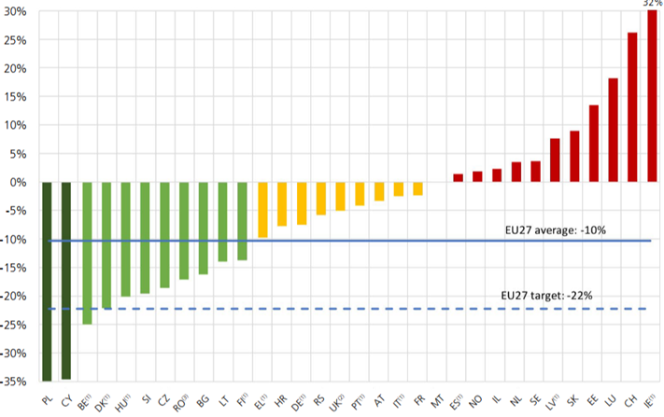
Esošās situācijas izvērtējums
Autoceļu infrastruktūra
Latvija 2019. gadā globālā mērogā ierindojas 95. vietā autoceļu kvalitātes novērtēšanā, bet starp ES valstīm 24. vietā.
Latvijas rādītāji bojāgājušo statistika ceļu satiksmes negadījumos ir samērā augsta ņemot vērā ES izvirzītas prasības līdz 2027. gadam (3. attēls).
3. attēls. Relatīvās izmaiņas nāves skaita gadījumos uz autoceļiem ES valstīs salīdzinot 2023.g. ar 2019.g. Datu avots: 18th Road Safety Performance Index (PIN) Report 2023, pieejams: https://etsc.eu/wp-content/uploads/ETSC-18th-PIN-Annual-Report-DIGITAL-V3.pdf
Nepieciešams veicināt satiksmei drošu autoceļu infrastruktūru

Slide 7
Potenciālā aktualizācija
Izvērtēt attālināta darba iespējamo ietekmi, primāri uz ekonomiku, bet sekundāri kā rīku, kas var mazināt ikdienas svārstmigrācijas slodzi uz transporta infrastruktūru un mobilitātes pieprasījumu, kā arī nodrošina attālinātu sasniedzamību reģionos ar maznodrošinātāku transporta tīkla pieejamību;
Izstrādāt vienotu pieeju transporta infrastruktūras attīstības projektu uzraudzībai un finansiālo risku izvērtēšanai;
Aktualizēt dzelzceļa kravu pārvadājumu metodoloģiju attiecībā uz kravu importu un tranzīta pārvadājumu definējumiem;
Padziļināti novērtēt valsts drošības riskus izstrādājot ilgtermiņa ārējās sasniedzamības mērķus, kuru īstenošanā ir iesaistītas agresorvalstis;
Atbilstoši statistikas rādītājiem un reāliem piemēriem no citām valstīm - nodrošināt satiksmei drošu autoceļu infrastruktūru, kā galveno mērķi izvirzot bojāgājušo skaitu mazināšanu ceļu satiksmes negadījumos.

Slide 8
Paldies!

